Slide 1

اسم المقرر
التحليل الاحصائي
QM.0606-202
استاذ المقرر
د/ أحمد محمد فرحان
جامعة الملك فيصل
عمادة التعلم الإلكتروني والتعليم عن بعد
1

Slide 2
المحاضرة (11)
الاختبارات الاحصائية اللامعلمية

Slide 3
1- إختبارات جودة التوفيق :-
إذا كان لدينا مجموعة من المفردات لعينة مأخوذة من مجتمع الدراسة و نرغب في التعرف على التوزيع الاحتمالي لهذه البيانات ، ويتم ذلك عن طريق ما يسمى بتوفيق المنحنيات حيث نبدأ بافتراض توزيع إحتمالى نظري يمكن أن تخضع له البيانات ، ويتوقف على بعض المقاييس الاحصائية الهامة للبيانات مثل الوسط الحسابي و الوسيط والانحراف المعياري ، ثم تستخدم بيانات العينة و التوزيع الاحتمالي المفترض في تقدير معالم هذا التوزيع والذى يفيد بدوره في الحصول على الاحتمالات ومن ثم التكرارات المتوقعة .

Slide 4
1- إختبارات جودة التوفيق :-
ثم تستخدم بيانات العينة و التوزيع الاحتمالي المفترض في تقدير معالم هذا التوزيع و الذي يفيد بدوره في الحصول على الاحتمالات ومن ثم التكرارات المتوقعة .
ومن ثم فإن جودة التوفيق هو اختبار إحصائي يمكن بإستخدامه معرفة هل التوزيع أو المنحنى الاحصائي النظري الذي تم توفيقه باستخدام بيانات العينة المأخوذه من المجتمع الأصلي يمثل تمثيلاً جيدا توزيع المتغير محل الدراسة في هذا المجتمع أم لا ؟ أو بمعنى أخر هل هناك إختلاف بين التوزيع الاحتمالي النظري الذي تم توفيقه و توزيع العينة ؟

Slide 5
1- إختبار كا² لجودة التوفيق :-
يستخدم أختبار كا² لاختبار ما اذا كانت بيانات العينة تتبع توزيع إحتمالى نظري معين أو للتأكد من صحة فرض معين ، ويتم ذلك من خلال معرفة ما إذا كان هناك فروق معنوية بين التكرارات الفعلية و التكرارات المتوقعة ، فكلما كان هذا الفرق صغير كلما اقترب التوزيعان الفعلي و النظري .

Slide 6
أولاً : إختبار كا2 لتوفيق التوزيعات الاحتمالية النظرية أو أي توزيع آخر غير محدد الصيغة

Slide 7
مثال (1) :-
الجدول التالي يبين توزيع 200 طالب بكلية العلوم الإدارية و التخطيط بجامعة الملك فيصل حسب المعدل التراكمي للطالب :-
و المطلوب : توفيق توزيع منتظم يوضح توزيع الطلاب حسب المعدل التراكمي وإختبار جودة التوفيق بدرجة ثقة 95% .
المجموع | 4 - 5 | 3 - | 2 - | 1 - | 0 - | المعدل التراكمي
200 | 39 | 45 | 53 | 35 | 28 | عدد الطلاب

Slide 8
الحل :-
H_{O} : توزيع الطلاب بكلية حسب فئات المعدل التراكمي يتبع التوزيع المنتظم .
H₁ : توزيع الطلاب بكلية حسب فئات المعدل التراكمي لا يتبع التوزيع المنتظم .
حيث أن هناك خمس فئات للمعدل التراكمي فيتم توزيع الطلاب على الخمس فئات بالتساوي و لكل فئة تتكرار متوقع يساوي مجموع التكرارات على خمسة (200/5 = 40 ) ، كما يتضح من الجدول التالي :-

Slide 9
تابع الحل :-
فئات المعدل التراكمي | التكرارات المشاهدة ش | التكرارات المتوقعة ت | ( ش – ت )² | ( ش – ت )² ت
0 - | 28 | 40 | 144 | 3.6
1 - | 35 | 40 | 25 | 0.625
2 - | 53 | 40 | 169 | 4.225
3 - | 45 | 40 | 25 | 0.625
4 - 5 | 39 | 40 | 1 | 0.025
المجموع | 200 | 200 |  | 9.1
إذاً كا ² المحسوبة = 9.1

Slide 10
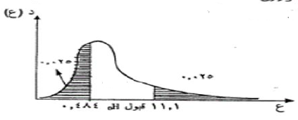
تابع الحل :-
درجات الحرية = (عدد الفئات – 1 )
= (5-1 ) = 4
و عند مستوى معنوية 5% فإن قيمتي كا ² الجدولية هما (0.484 , 11.1 ) و تكون منطقتي القبول و الرفض للفرض العدمي كما يلي :-
و حيث أن قيمة كا ² المحسوبة تقع في منطقة القبول
لذلك نقبل الفرض العدمى و هو ما يعني أن منحنى
التوزيع المنتظم يعتبر توفيق جيد لتوزيع طلاب الكلية
حسب فئات المعدل التراكمي .
9.1

Slide 11
مثال (2) :-
الجدول التالي يبين توزيع 100 موظف من موظفي إحدى الشركات حسب فئات الدخل الشهري ( بالريال ) :-
و المطلوب : توفيق توزيع منتظم يوضح توزيع الموظفين حسب الدخل الشهري وإختبار جودة التوفيق بدرجة ثقة 95% .
المجموع | 500 - 600 | 400 - | 300 - | 200 - | 100 - | فئات الدخل الشهرى
100 | 16 | 35 | 22 | 15 | 12 | عدد الموظفين

Slide 12
الحل :-
H_{O} : توزيع الموظفين حسب فئات الدخل الشهري يتبع التوزيع المنتظم .
H₁ : توزيع الموظفين حسب فئات الدخل الشهري لا يتبع التوزيع المنتظم .
حيث أن هناك خمس فئات للدخل الشهري فيتم توزيع الموظفين على الخمس فئات بالتساوي و لكل فئة تتكرار متوقع يساوي مجموع التكرارات على خمسة (100/5 = 20 ) ، كما يتضح من الجدول التالي :-

Slide 13
تابع الحل :-
فئات الدخل الشهري | التكرارات المشاهدة ش | التكرارات المتوقعة ت | ( ش – ت )² | ( ش – ت )² ت
100 - | 12 | 20 | 64 | 3.2
200 - | 15 | 20 | 25 | 1.25
300 - | 22 | 20 | 4 | 0.2
400 - | 35 | 20 | 225 | 11.25
500 -600 | 16 | 20 | 16 | 0.8
المجموع | 100 | 100 |  | 16.7
إذاً كا ² المحسوبة = 16.7

Slide 14
تابع الحل :-
درجات الحرية = (عدد الفئات – 1 )
= (5-1 ) = 4
و عند مستوى معنوية 5% فإن قيمتي كا ² الجدولية هما (0.484 , 11.1 ) و تكون منطقتي القبول و الرفض للفرض العدمي كما يلي :-
و حيث أن قيمة كا ² المحسوبة تقع في منطقة الرفض
لذلك نرفض الفرض العدمى و نقبل الفرض البديل و هو
ما يعني أن منحنى التوزيع المنتظم لا يعتبر توفيق
جيد لتوزيع الدخل الشهري للموظفين .
16.7

Slide 15
مثال (3) :-
قامت إحدى شركات الادوية بتوريد 100 كرتونه مصل الحمة الشوكية لأحد المستشفيات كل كرتونة تحتوى على 30 زجاجة مصل و لوحظ توزيع عدد زجاجات المصل المكسورة بالكرتونة وكان كما يلي :-
و المطلوب : توفيق دالة إحتمال توزيع ذات الحدين لعدد زجاجات المصل المكسورة بالكرتونة في الشركة واختبار جودة التوفيق عند درجة الثقة 95% .
المجموع | 5 | 4 | 3 | 2 | 1 | 0 | عدد الزجاجات المكسورة بالكرتونه
100 | 2 | 3 | 10 | 35 | 28 | 22 | عدد الكراتين

Slide 16
الحل :-
دالة التوزيع الاحتمال لتوزيع ذات الحدين تتوقف على معلمتين n و p أي عدد الفئات و الاحتمال :-
أولاً عدد الفئات تساوى 5 أي أن n = 5 .
ثانياً : الاحتمال :-
نحسب المتوسط أولاً
لا تنسى أن :- µ = n p
1.5 = 5 × P
P = 0.3

Slide 17
الحل :-
H_{O} : عدد زجاجات المصل المكسورة بالكرتونة الواحدة يتبع التوزيع ثنائي الحدين بالمعلمتين n = 5 , p = 0.3.
H₁ : عدد زجاجات المصل المكسورة بالكرتونة الواحدة لا تتبع التوزيع ثنائي الحدين بالمعلمتين n = 5 , p = 0.3.
و من خلال الاعتماد على معلمات التوزيع ثنائي الحدين يمكن تكوين جدول توزيع ثنائي الحدين ، كما يتضح من الجدول التالي :-

Slide 18
الحل :-
التكرار المتوقع | الاحتمال | عدد الزجاجات المكسورة
16.81 | ⁵c₀ × (0.3)⁰ × (0.7)⁵ = 0.1681 | 0
36.02 | ⁵c₁ × (0.3)¹ × (0.7)⁴= 0.3602 | 1
30.87 | ⁵c₂ × (0.3)² × (0.7)³= 0.3087 | 2
13.23 | ⁵c₃ × (0.3)³ × (0.7)²= 0.1323 | 3
2.84 | ⁵c₄ × (0.3)⁴ × (0.7)¹= 0.0284 | 4
0.24 | ⁵c₅ × (0.3)⁵ × (0.7)⁰= 0.0024 | 5
100 | 1 | المجموع
لاحظ أن التكرار المتوقع = الاحتمال × عدد الكراتين 100

Slide 19
تابع الحل :-
ولان إختبار كا2 يشترط ألا يقل التكرار المتوقع لاي خلية عن 5 ، لذلك سيتم دمج الخلايا الثلاثة الاخيرة لكي يصبح التكرار المتوقع لهم معا أكبر من أو يساوي 5 كما يتضح من الجدول التالي :-
عدد الزجاجات المكسورة | التكرارات المشاهدة ش | التكرارات المتوقعة ت | ( ش – ت )² | ( ش – ت )² ت
0 | 22 | 16.81 | 26.94 | 1.60
1 | 28 | 36.02 | 64.32 | 1.79
2 | 35 | 30.87 | 17.06 | 0.55
3-5 | 15 | 16.31 | 1.72 | 0.11
المجموع | 100 | 100 |  | 4.05
إذاً كا ² المحسوبة = 4.05

Slide 20
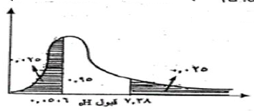
تابع الحل :-
درجات الحرية = عدد الخلايا بعد الدمج – عدد المعلمات =
= 4 – 2 = 2
و عند مستوى معنوية 5% فإن قيمتي كا 2 الجدولية هما (0.0506 , 7.38 ) و تكون منطقتي القبول و الرفض للفرض العدمي كما يلي :-
و حيث أن قيمة كا ² المحسوبة تقع في منطقة القبول
لذلك نقبل الفرض العدمى و هو ما يعني أن منحنى
التوزيع ثنائي الحدين يعتبر توفيق جيد لتوزيع عدد
الزجاجات حسب الزجاجات المكسورة .

Slide 21
مثال (4) :-
قامت إحدى المطاعم بتوريد 207 صندوق لأحد المستشفيات كل صندوق يحتوى على 60 زجاجة مياه و لوحظ أن توزيع عدد زجاجات المياه المكسورة بالكرتونة كان كما يلي :-
و المطلوب : توفيق دالة إحتمال توزيع ذات الحدين لعدد زجاجات المياه المكسورة بالكرتونة واختبار جودة التوفيق عند درجة الثقة 95% .
المجموع | 5 | 4 | 3 | 2 | 1 | 0 | عدد زجاجات المياه المكسورة بالكرتونه
207 | 7 | 9 | 29 | 72 | 50 | 40 | عدد الكراتين

Slide 22
الحل :-
دالة التوزيع الاحتمال لتوزيع ذات الحدين تتوقف على معلمتين n و p أي عدد الفئات و الاحتمال :-
أولاً عدد الفئات تساوى 5 أي أن n = 5 .
ثانياً : الاحتمال :-
نحسب المتوسط أولاً
لا تنسى أن :- µ = n p
1.7 = 5 × P
P = 0.34

Slide 23
تابع الحل :-
H_{O} : عدد زجاجات المياه المكسورة بالكرتونة الواحدة يتبع التوزيع ثنائي الحدين بالمعلمتين n = 5 , p = 0.34.
H₁ : عدد زجاجات المياه المكسورة بالكرتونة الواحدة لا تتبع التوزيع ثنائي الحدين بالمعلمتين n = 5 , p = 0.34.
و من خلال الاعتماد على معلمات التوزيع ثنائي الحدين يمكن تكوين جدول توزيع ثنائي الحدين ، كما يتضح من الجدول التالي :-

Slide 24
تابع الحل :-
التكرار المتوقع | الاحتمال | عدد الزجاجات المكسورة
25.9 | ⁵c₀ × (0.34)⁰ × (0.66)⁵ = 0.1252 | 0
66.77 | ⁵c₁ × (0.34)¹ × (0.66)⁴= 0.3226 | 1
68.795 | ⁵c₂ × (0.34)² × (0.66)³= 0.3323 | 2
35.44 | ⁵c₃ × (0.34)³ × (0.66)²= 0.1712 | 3
9.128 | ⁵c₄ × (0.34)⁴ × (0.66)¹= 0.0441 | 4
0.94 | ⁵c₅ × (0.34)⁵ × (0.66)⁰= 0.0045 | 5
207 | 1 | المجموع
لاحظ أن التكرار المتوقع = الاحتمال × عدد الكراتين 207

Slide 25
تابع الحل :-
ولان إختبار كا2 يشترط ألا يقل التكرار المتوقع لاي خلية عن 5 ، لذلك سيتم دمج الخلايا الاثنين الاخيرة لكي يصبح التكرار المتوقع لهم معا أكبر من أو يساوي 5 كما يتضح من الجدول التالي :-
عدد الزجاجات المكسورة | التكرارات المشاهدة ش | التكرارات المتوقعة ت | ( ش – ت )² | ( ش – ت )² ت
0 | 40 | 25.9 | 198.81 | 7.676
1 | 50 | 66.77 | 281.2329 | 4.211
2 | 72 | 68.795 | 10.27 | 0.149
3 | 29 | 35.44 | 41.47 | 1.17
4-5 | 16 | 10.07 | 35.16 | 3.49
المجموع | 207 | 207 |  | 16.7
إذاً كا ² المحسوبة = 16.7

Slide 26
تابع الحل :-
درجات الحرية = عدد الخلايا بعد الدمج – عدد المعلمات =
= 5 – 2 = 3
و عند مستوى معنوية 5% فإن قيمتي كا 2 الجدولية هما (0.216 , 9.346 ) و تكون منطقتي القبول و الرفض للفرض العدمي كما يلي :-
و حيث أن قيمة كا ² المحسوبة تقع في منطقة الرفض لذلك نقبل الفرض البديل و هو ما يعني أن منحنى التوزيع ثنائي الحدين لا يعتبر توفيق جيد لتوزيع عدد الزجاجات حسب الزجاجات المكسورة .

Slide 27
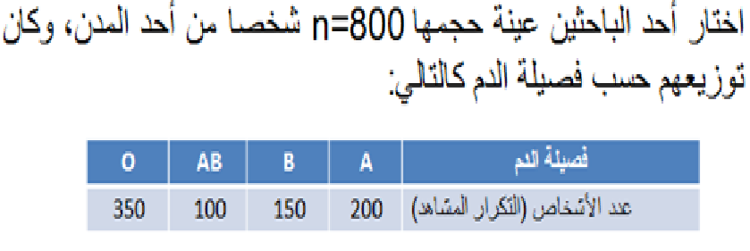
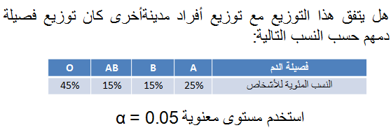
مثال (5) :-

Slide 28
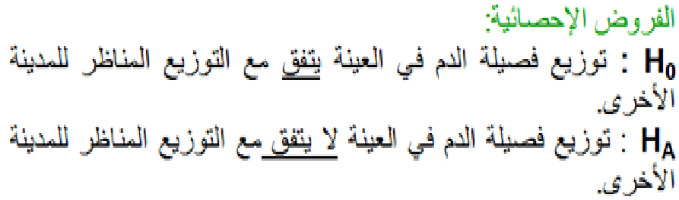
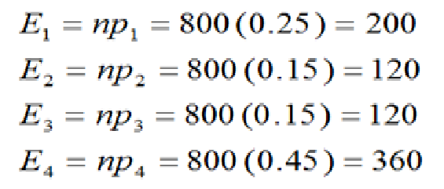
الحل :-
لابد أولاً من الحصول على التكرار المتوقع و ذلك عن طريق تحويل النسب التي حصلنا عليها في التمرين إلى أعداد وذلك بضرب هده النسب في مجموع التكرارات 800

Slide 29
تابع الحل :-
فصيلة الدم | التكرارات المشاهدة ش | التكرارات المتوقعة ت | ( ش – ت )² | ( ش – ت )² ت
A | 200 | 200 | 0 | 0
B | 150 | 120 | 900 | 7.5
AB | 100 | 120 | 400 | 3.33
O | 350 | 360 | 100 | 0.2778
المجموع | 800 | 800 |  | 11.11
إذاً كا ² المحسوبة = 11.11

Slide 30
تابع الحل :-
درجات الحرية = 4 – 1 = 3
و عند مستوى معنوية 5% فإن قيمتي كا 2 الجدولية هما (0.216 , 9.346 ) و تكون منطقتي القبول و الرفض للفرض العدمي كما يلي :-
و حيث أن قيمة كا ² المحسوبة تقع في منطقة الرفض لذلك نقبل الفرض البديل و هو ما يعني أن توزيع فصيلة الدم في المدينتين مختلف .

Slide 31
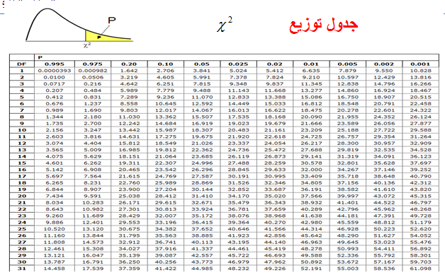

Slide 32
مثال (6) :-
قام أحد الباحثين بإختبار مدى أتفاق نتائج الطلاب للمعدلات التراكمية مع التوزيع المنتظم و حصل على النتائج التالية :-
فئات المعدل التراكمي | التكرارات المشاهدة ش | التكرارات المتوقعة ت
0 - | 56 | 80
1 - | 70 | 80
2 - | 106 | 80
3 - | 90 | 80
4 - 5 | 78 | 80
المجموع | 400 | 400

Slide 33
تابع مثال (6) :-
المطلوب :-
1- تقدير قيمة كا² المحسوبة .
2- إذا علمت أن حدود قيمة كا² الجدولية هي (0.484 , 11.1 ) فهل يمكن قبول الفرض العدمي .

Slide 34
تابع الحل :-
فئات المعدل التراكمي | التكرارات المشاهدة ش | التكرارات المتوقعة ت | ( ش – ت )² | ( ش – ت )² ت
0 - | 56 | 80 | 576 | 7.2
1 - | 70 | 80 | 100 | 1.25
2 - | 106 | 80 | 676 | 8.45
3 - | 90 | 80 | 100 | 1.25
4 - 5 | 78 | 80 | 4 | 0.05
المجموع | 400 | 400 |  | 18.2
إذاً كا ² المحسوبة = 18.2

Slide 35
تابع الحل :-
درجات الحرية = (عدد الفئات – 1 )
= (5-1 ) = 4
و عند مستوى معنوية 5% فإن قيمتي كا ² الجدولية هما (0.484 , 11.1 ) و تكون منطقتي القبول و الرفض للفرض العدمي كما يلي :-
و حيث أن قيمة كا ² المحسوبة تقع في منطقة الرفض
لذلك نقبل الفرض البديل و هو ما يعني أن منحنى
التوزيع المنتظم يعتبر توفيق جيد لتوزيع طلاب الكلية
حسب فئات المعدل التراكمي .
18.2

Slide 36

بحمد الله

